Slide 1
ЗАГАЛЬНА ХАРАКТЕРИСТИКА СЕНСОРНИХ СИСТЕМ. ДОСЛІДЖЕННЯ СОМАТОСЕНСОРНОЇ СИСТЕМИ, В ТОМУ ЧИСЛІ ФІЗІОЛОГІЧНИХ МЕХАНІЗМІВ БОЛЮ ТА ЗНЕБОЛЕННЯ.

Slide 2
Органи чуттів (Сенсорні системи)
Сенсорні (за І.П.Павловим - аналізаторні) системи, що сприймають та оброблюють подразники самої різної модальності.
Здавна виділяли п'ять основних видів чутливості: зір, слух, нюх, смак, шкірна чутливість
Зараз
+ сенсорна система сприйняття положення тіла, його окремих частин в просторі (пропріорецепцію);
+ інтероцепція – наявність у внутрішніх органах різних рецепторів, що сприймають тиск, розтягнення, хімічні подразники;
больова чутливість (ноцицепція).

Slide 3
ЗАГАЛЬНИЙ ПРИНЦИП БУДОВИ СЕНСОРНИХ СИСТЕМ
Починаються вони рецепторами – нервовими закінченнями чутливих (аферентних нейронів.
Тіла аферентних нейронів у різних відділах ЦНС утворюють ядерні скупчення (не менше трьох):
а) у спинному мозку або в стовбурі мозку,
б) таламусі,
в) у корі великих півкуль.

Slide 4
ФУНКЦІОНАЛЬНЕ ПРИЗНАЧЕННЯ СЕНСОРНИХ СИСТЕМ
а) запуск рефлексів, так як вони є аферентною ланкою рефлекторної дуги,
б) створення відчуттів,
в) забезпечення неспецифічної активації ЦНС,
г) отримання інформації від зовнішнього світу.

Slide 5
Функції сенсорних систем
Аналіз (кодування ) сенсорної інформації
Декодування сигналів
Формування еферентної відповіді (поведінкової реакції)
По відношенню до сенсорних стимулів поведінка складається з сприйняття і реакцій, що включають: впізнання діючого подразника, виникнення почуття і поява мотивації.
Інформація переводиться в відчуття лише тоді, коли доходить до кори великих півкуль.

Slide 6
Функції рецепторів
Фізіологічне призначення рецепторів полягає в сприйнятті подразнення і перетворенні його в потоки нервових імпульсів.
У зв'язку з тим, що подразники зовнішнього або внутрішнього середовища мають саму різноманітну природу, а нервові центри «розуміють» лише одну мову - нервовий імпульс (ПД), то найбільш важливою з функцій рецептора є перетворення різної модальності подразнення в ПД, тобто кодування.

Slide 7
За місцем розташування
КласифІкація рецепторів
Екстерорецептори
Інтерорецептори
Пропріорецептори

Slide 8
Психофізіологічна
За характером відчуттів, що виникають при їх подразненні:
зорові, слухові, нюхові, смакові,
дотикові, термо-, пропріо-,
вестибулорецептори, рецептори
болю

Slide 9
За характером контакту з середовищем рецептори поділяють на:
1. Дистантні, що отримують інформацію на певній відстані від джерела подразнення (зорові, слухові, нюхові).
2. Контактні – збуджені при безпосередньому зіткненні з ними.

Slide 10
Залежно від природи подразника
1. Механорецептори
2. Хеморецептори
3. Фоторецептори
4. Терморецептори
5. Больові (ноцицептори).

Slide 11
За своїми основними властивостями рецептори поділяють також на:
1. Швидко – і, що повільно адаптуються
2. Низько - і високопорогові
3. Мономодальні і полімодальні

Slide 12
Специфічність рецепторів
У механізмі кодування інформації найважливішу роль відіграє властивість специфічності рецепторів. В процесі еволюції відбулося диференціювання рецепторів в плані різкого підвищення чутливості до конкретного подразника. Особливо високий рівень спеціалізованої чутливості у дистантних рецепторів.
Рецептор сприймає свій адекватний подразник, навіть якщо він має дуже низький рівень енергії. Найбільшою чутливістю володіє зоровий аналізатор: рецептори ока в умовах абсолютної темряви можуть сприймати світло з енергією 1·10-17 - 10-18 Вт, тобто на рівні дії 1-2 квантів.

Slide 13
Адекватний подразник
Той, до сприйняття якого пристосувався даний рецептор
Володіє найменшим порогом
Викликає відчуття, які можна перевірити за допомогою інших органів чуття
Відчуття відображають реальність

Slide 14
Рецепторні клітини
Ці клітини через синапс контактують з закінченням аферентного нейрону. Рецепторний потенціал (РП) виникає в рецепторних клітинах. Поява РП призводить до виділення медіатора, що міститься в них, з рецепторної клітини в синаптичну щілину, яка розташована між рецепторною клітиною і закінченням чутливого нейрона. Під впливом медіатора виникає місцевий, так званий, генераторний потенціал (ГП), який потім при сумації переходить в ПД, який проводиться по нейрону.
Вторинночутливими рецепторами є: зоровий, слуховий, вестибулярний, смаковий.

Slide 15
Адаптація тактильних рецепторів
Серед механорецепторів шкіри є рецептори, що швидко і повільно адаптуються. Приміром, завдяки властивості адаптації шкірних рецепторів людина незабаром після одягання перестає помічати наявність на собі одягу. Але варто "згадати" про нього, як завдяки підвищенню чутливості рецепторів, ми знову починаємо відчувати себе "одягненими".

Slide 16
Аферентні функції спинного мозку
Аферентні імпульси, що надходять у спинний мозок тут можуть служити початком відповідних рухових (за рахунок синапсів з мотонейронами) або вегетативних рефлексів (за рахунок зв'язку з нейронами симпатичного або парасимпатичного відділів, що знаходяться в бічних рогах).
Крім того, увійшовши через задні корінці в спинний мозок, за допомогою вставних нейронів, а частково і прямо не перериваючись, піднімаються по висхідних шляхах в різні структури головного мозку.

Slide 17
Сенсорні функції стовбура мозку
В стовбур мозку надходять імпульси від зорової та слухової сенсорних систем, які тут починають аналізуватися. Вони можуть брати участь як у формуванні багатьох рефлекторних відповідей, так і їх контролі.
Сюди ж надходять аферентні волокна від рецепторів внутрішніх органів грудної і черевної порожнини, порожнини рота, трахеї, гортані, стравоходу. Ці аференти беруть участь у виконанні безлічі рефлекторних реакцій внутрішніх органів на різні подразники внутрішнього та зовнішнього середовища, забезпечуючи регуляцію дихання, кровообігу, травлення і т. д.

Slide 18
Таламус
Таламус є своєрідним колектором сенсорних шляхів, куди надходять майже всі види чутливості (виняток становить частина нюхових шляхів, які досягають кори великих півкуль, минаючи таламус).
У таламусі виділяють понад 40 пар ядер, переважна більшість яких отримує аферентацію з різних чутливих шляхів. Між усіма нейронами таламуса є широка мережа контактів, що забезпечує як обробку інформації від окремих специфічних сенсорних систем, так і міжсистемну інтеграцію.

Slide 19
Зв’язки ядер таламуса
1. Специфічні ядра перемикання (релейні). Ці ядра отримують аференти від трьох основних сенсорних систем - соматосенсорної, зорової, слухової і переключають їх до відповідних зон кори великих півкуль.
2. Неспецифічні ядра. Отримують аференти від всіх органів чуття, а також від ретикулярної формації стовбура мозку, гіпоталамуса. Звідси надсилається імпульсація у всі зони кори (як до сенсорних відділів, так і до інших частин), а також до лімбічної системи (відповідальної за емоційну поведінку). Ці утворення таламуса виконують функції, схожі з ретикулярною формацією стовбура мозку, і належать до єдиної ретикулярної формації мозку.

Slide 20
Зв’язки таламуса (б)
3. Ядра з асоціативними функціями (філогенетично найбільш молоді). Отримують аферентацію від ядер самого таламуса, виконують вищевказані специфічні і неспецифічні функції. Після попереднього аналізу інформація від цих ядер направляється до тих відділів кори великих півкуль, які виконують асоціативні функції.
4. Ядра, пов'язані з моторними зонами кори, релейні несенсорні. Вони отримують аферентацію від мозочка, базальних ядер переднього мозку і передають її до моторних зон кори, тобто тим відділам, які беруть участь у формуванні усвідомлених рухів.

Slide 21
Функції таламуса
У таламусі закінчується підкіркова обробка висхідних аферентних сигналів. Тут відбувається часткова оцінка її значущості для організму, завдяки чому не вся інформація звідси вирушає до кори великих півкуль.
Переважна частина аферентації від вегетативних органів доходить лише до таламуса і до кори не надходить.

Slide 22
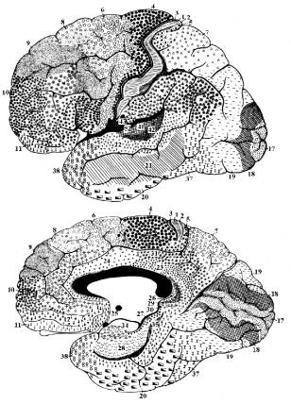
Кора великих півкуль
В корі виділяються більш 50 полів розташування нейронів, пов'язаних з виконанням певних функцій.

Slide 23
У кожній половині великих півкуль мозку в корі у задній центральній звивині є соматосенсорна зона (S).
Тут представлена проекція протилежного боку тіла з добре вираженою соматотопічністю
В корі відбувається усвідомлення відчуття. Для цього велике значення мають впливи, що передували - навчання.

Slide 24
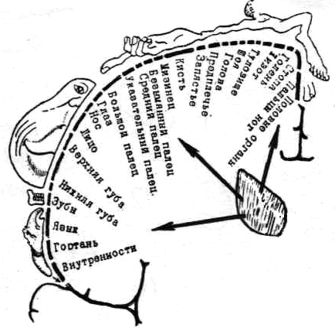
Розташування нейронів тактильної чутливості в корі великих півкуль
Соматотопічна карта кори є значним спотворенням периферії: шкіра найбільш важливих для людини відділів - рук і рота (мають на периферії найвищу щільність рецепторів) займає велику площу.

Slide 25
БІЛЬ
Больова (ноцицептивна) сенсорна система
Ноцицептивна система (nocens – пошкодити, лат.), на відміну від інших сенсорних систем, не надає інформацію про навколишній світ. Проте вона має не менш важливе значення, оскільки інформує людину про майбутню небезпеку, а отже, відіграє захисну роль. Термін “ноцицептивна” вперше був запропонований Шеррінгтоном.
Біль – це системна реакція організму, спрямована на захист від пошкоджуючої дії. Її стародавні греки називали “сторожовим псом здоров’я”. Для людини біль означає сигнал, що нагадує про необхідність звернення до лікаря.
Класифікація болю
Існують різні види класифікацій болю з урахуванням місця його виникнення, тривалості, характеру, часу настання тощо.
Перш за все, біль поділяється на психогенний, не пов’язанний з дією зовнішнього подразника й фізичний, що виникає в результаті пошкоджуючої дії зовнішнього подразника. Фізичний біль поділяється на соматичний і вісцеральний.

Slide 26
Больові рецептори
Біль виникає у відповідь на три типи пошкоджуючих впливів
Механічні, наприклад укол голкою;
Температурні, наприклад дотик до гарячого предмету;
Хімічні, наприклад дія медіаторів запалення.
Больові рецептори представляють собою вільні нервові закінчення, чутливі до пошкоджуючих впливів.

Slide 27
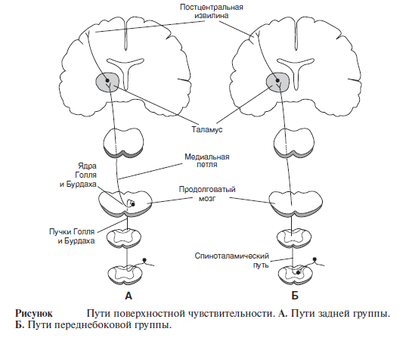
Соматичний біль, у свою чергу, поділяють на поверхневий, викликаний дією на шкіру й глибокий.
Як правило, поверхневий біль добре локалізується, виникає при порізах, забиттях, при дії високих температур. Глибокий біль виникає при дії пошкоджуючих подразників на суглоби, зв’язки, м’язи, сухожилки – структури, розташовані глибше, ніж шкіра. Цей біль менш чітко локалізований.

Slide 28
Шляхи раннього болю:
Від больових рецепторів імпульсація надходить по швидким мієліновим волокнам;
Аксони чутливих нейронів перемикаються в задніх рогах спинного мозку безпосередньо на нейрон, від якого починається висхідний спиноталамічний шлях;
Значна частина імпульсації від таламусу надходить в соматосенсорну зону постцентральної звивини, забезпечуючи чітку локалізацію больового подразника.
Шляхи пізнього болю:
Від больових рецепторів імпульсація надходить по повільним безмієліновим волокнам;
Аксони чутливих нейронів перемикаються в задніх рогах спинного мозку на нейрон, від якого починається висхідний спиноталамічний шлях, через декілька вставних нейронів;
Основна частина імпульсації від таламусу надходить в підкіркові зони, зокрема в ретикулярну формацію, викликаючи загальну активацію кори, і в негативні емоціогенні зони середнього та проміжного мозку.

Slide 29
Вісцеральний біль – завжди глибокий, дуже погано локалізується, виникає у внутрішніх органах. Умови, за яких він виникає, завжди різні. По-перше, він може виникнути при сильному розтягненні гладенької мускулатури порожнистих внутрішніх органів. Наприклад, якщо вихід із сечоводів чи сечового міхура закупорений каменем, тоді виникає надзвичайно сильний біль (коліки). По-друге, вісцеральний біль може виникати при сильному скороченні мускулатури внутрішніх органів, особливо якщо при цьому виникає порушення кровопостачання органів. Наприклад, сильний біль виникає при ішемії міокарда, при приступах мігрені тощо. Вважають, що однією з основних причин болю при цьому є порушення надходження кисню до тканин. Вісцеральний біль часто буває дифузним, тупим, але може бути й гострим. Для цього виду болю характерно супроводження багаточисельними автономними реакціями (посилення потовиділення, підвищення частоти серцевих скорочень, артеріального тиску та ін.). Особливо сильний біль виникає при натягах кореня брижі, паріетальної очеревини. Біль за своїм характером може бути: ниючим, ріжучим, колючим, тиснучим; за тривалістю – хронічний (тривало діючий) чи гострий (миттєвий).

Slide 30
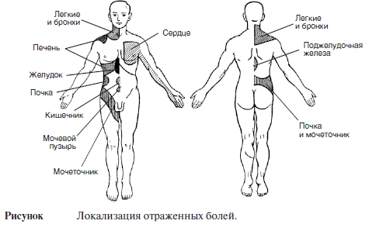

Slide 31
Адаптація рецепторів болю
Механорецепторам болю притаманна властивість адаптації, так що при тривалій дії подразника гострота сприйняття болю зменшується.
У хімічних ноцицепторів практично відсутня властивість адаптації (в плані зниження чутливості при тривалому впливі). Навпаки, при запаленні, пошкодженні тканин чутливість хемоноцицепторів поступово зростає.

Slide 32
Нейронна опіатна система
Нейронна опіатна система отримала свою назву в зв'язку з тим, що в ЦНС є нейрони, медіатори яких дуже близькі до фармакологічних препаратів, отриманих з опію. Із-за такої подібності з екзогенними опіатами медіатори зазначених антиноцицептивних нейронів отримали назву ендорфінів (внутрішніх морфінів). До ендорфінів відноситься група речовин пептидної природи, що утворюються в нейронах з попередника - проопіомеланокортину. Пептидами є так само і близькі до ендорфінів енкефаліни.
Ці рецептори виявлені у всіх підкоркових центрах, куди надходить ноцицептивная імпульсація.

Slide 33
Інші антиноцицептивні системи
  Подібним опіатному механізму може бути вплив і інших нейронів, аксони яких мають широкий вихід на передавальні структури ноцицептивних шляхів, і ряду гормонів. Гальмування передачі больової рецепції виникає під впливом таких медіаторів, як серотонін, норадреналін, дофамін, які є медіаторами однієї з регулюючих мозок систем - аміноспецифічної.
  В гіпофізі серед інших гормонів є поліпептид -ендорфін. Вступаючи в русло крові і спинномозкову рідину, ендорфін приноситься до ноцицептивних нейронів, гальмуючи їх активність. Вважають, що ефект знеболення при акупунктурі обумовлений активацією саме цієї системи.
  Гормональна неопіатна система представлена ще одним гормоном нейрогіпофізу - вазопресином.

Slide 34
Анальгезія
Лікарські препарати (новокаїн, лідокаїн, анальгін та ін) можуть діяти на багатьох рівнях: - в рецепторах на генерацію потенціалу дії, проведення його по аферентних волокнах (місцева анестезія) або - блокувати передачу по висхідним шляхах (люмбальна анестезія).
Збудливість центральних нейронів можна придушити ефіром, електронаркозом, а структури "емоційного мозку" - з допомогою седативних препаратів.
Для знеболювання застосовують і штучну гіпотермію - гібернацію.

